Slide 1
應用文第四組
組員:10843033 張皓雨 N1081426 蔡承霖 10843018 林廷沄 10843019 劉子嘉

Slide 2
分工表
組員 | 工作
劉子嘉 | 製作打工契約報告
林廷沄 | 報告
張皓雨 | 製作信託契約報告
蔡承霖 | 報告

Slide 3
契約的意義
是雙方當事人基於意思表示合致而成立的法律行為，為私法自治的主要表現
契約的要件
當事人均須有行為能力
必須經過要約承諾的程序
一定要依法的方式
不得違反法律強制或禁止的規定
不得以不可能之給付為契約之標的
契約的種類
(1)買賣契約 (2)出典契約 (3)抵押契約 (4)租賃契約
(5)借貸契約 (6)僱傭契約 (7)承攬契約 (8)合夥契約
(9)出版契約 (10)和解契約 (11)保證契約 (12)其他契約

Slide 4
契約的結構
使用文字訂定契約 ,其內容應有十二項:
 | 契約內容 | 說明
1 | 契約的名稱 | 在契約正文之前,以簡明文字概括標示契約的種類或性質,如「房屋租賃契約書」
2 | 當事人的姓名 | 當事人為訂立契約的主體,其姓名在契約中必須載明
3 | 當事人的自願 | 契約訂立須經要約和承諾,二者雖有主動與被動的不同,皆須出於當事人的自願
4 | 訂立契約的原因 | 訂立契約,必有其原因,如「因買賣土地房屋事,經雙方一致同意,訂立條款如後」,則「買賣土地房屋 就是訂立契約的原因」

Slide 5
 | 契約內容 | 說明
5 | 標的物的內容 | 1.所謂「標的」,指訂立契約的法律行為所要發生的法律效果,如買賣房屋以產權的轉移為標的,而此物房屋即「標的物」 2.訂定契約必須將標的或標的物內容詳細寫明,以免事後發生糾紛
6 | 標的物的價格 | 標的物無論為動產或不動產,均須將當時議定的價格用大寫數字詳細寫明。
7 | 立約後的保證 | 即對契約標的物之權利的保證,如房地買賣契約:立約後的 「此自產自賣,並無爭執糾葛,亦無重疊交易,保證日後如有上項情事,概由賣主一面承當解決,買方因此所受之損害,賣方應負完全賠償責任。」
8 | 雙方應守的約束 | 雙方應守 針對契約標的,當事人一定有一些相互同意的約定,這些約定,必須在契約中詳細載明,不可遺漏。

Slide 6
 | 契約內容 | 說明
9 | 契約的期限 | 典權、抵押、租賃、借貸、僱傭、合夥一類的契約,都有一定的期限,亦必須註明。如: 「抵押期限自民國〇〇年〇〇月〇日起,至民國〇〇年〇〇月〇〇日止。」
10 | 當事人簽名蓋章 | 當事人在契約開端,已有書寫姓名,如「立房當事人簽名蓋屋租賃契約人〇〇〇」,這是表示契約的主體,而在契約末尾年月日之前,仍須簽名或蓋章,並寫下身分證統一編號和住址,表示信守負責。
11 | 見證人(保證人)簽名蓋章 | 當事人如果認為需要,可在契約上附上見證人或保證人的簽名、蓋章。見證人或保證人作用在於證明契約的真實,至少一人。如借貸契約中,債務保證人是保證債務的清償。
12 | 訂立契約的日期 | 此項為法律上確定權利義務起訖的依據,關係重大,最好用大寫數字書寫,以防塗改。

Slide 7
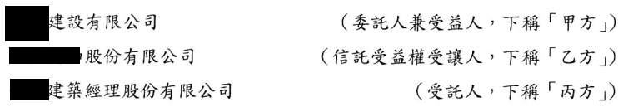
信託契約
黑色區塊為個資，不能放在報告上

Slide 8
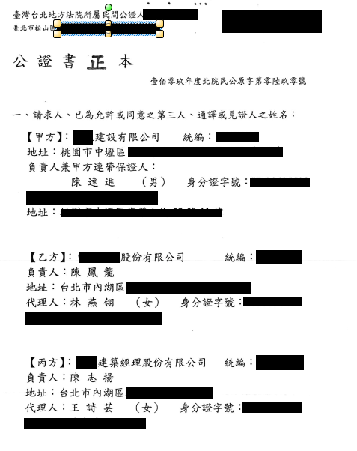
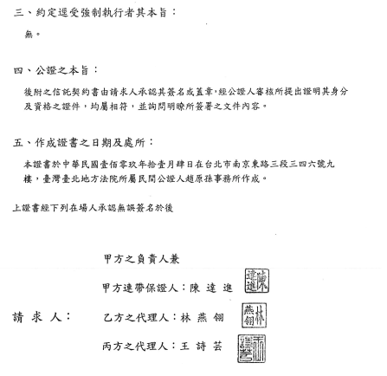
委託人、受託人及受益人之姓名、名稱及住所
簽立信託契約時，應記載個人的資料，如果發生問題，責任的歸屬是很重要的。
若沒有問題，需在第二頁簽名及蓋章以示同意。

Slide 9
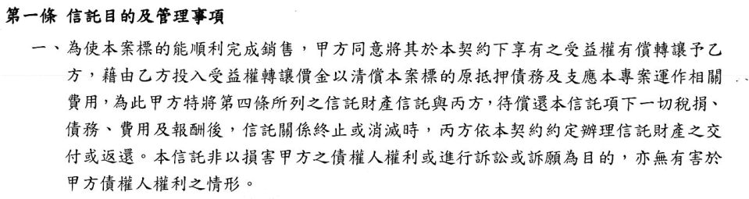
信託目的
目的︰甲方同意將受益權（自建好的房子）轉讓予乙方（受讓人），甲藉由乙方給付甲方價款時，以清償本標案的債務（一般借款）及支應本專案運作相關費用（專案借款），甲在建造房子時，將房子交給丙來管理，等到甲建造完成時才給乙。

Slide 10
契約目的流程圖
甲建造房子時，交由丙來管理
甲建造完成後，丙將房子交給乙
乙給甲房子的價款

Slide 11
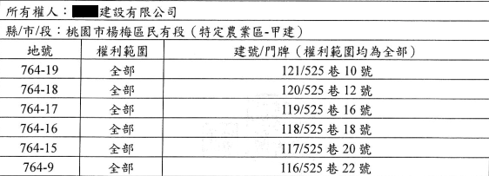
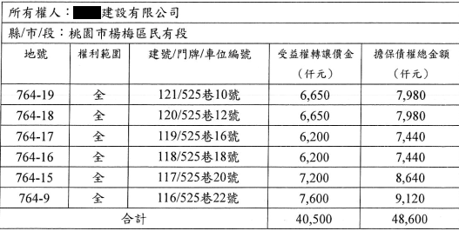
信託財產之種類、名稱、數量及價額
信託財產之種類︰房子五棟
名稱如左上圖
價額︰40,500,000元

Slide 12
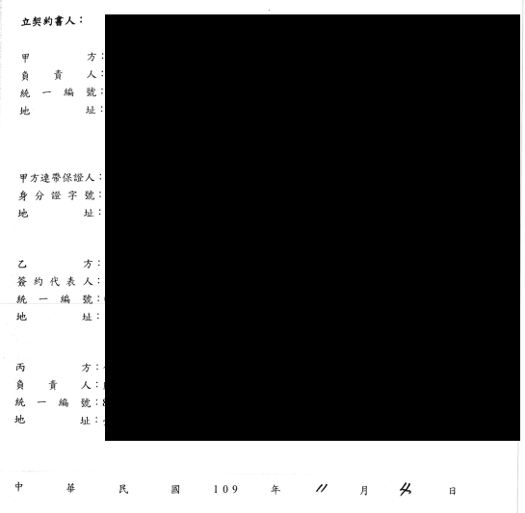
簽定契約之日期及簽名和蓋章
契約日期︰109年11月4日
左圖中黑色區塊為立契約書人簽名及蓋章的地方。

Slide 13
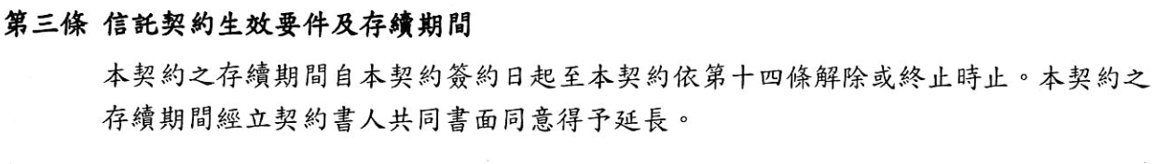
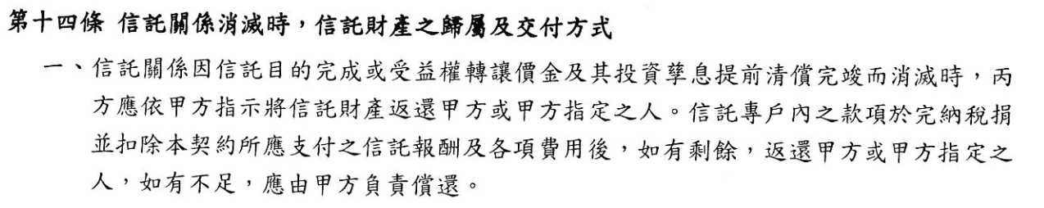
信託存續期間
信託關係︰當乙提前清償完成而消滅。

Slide 14
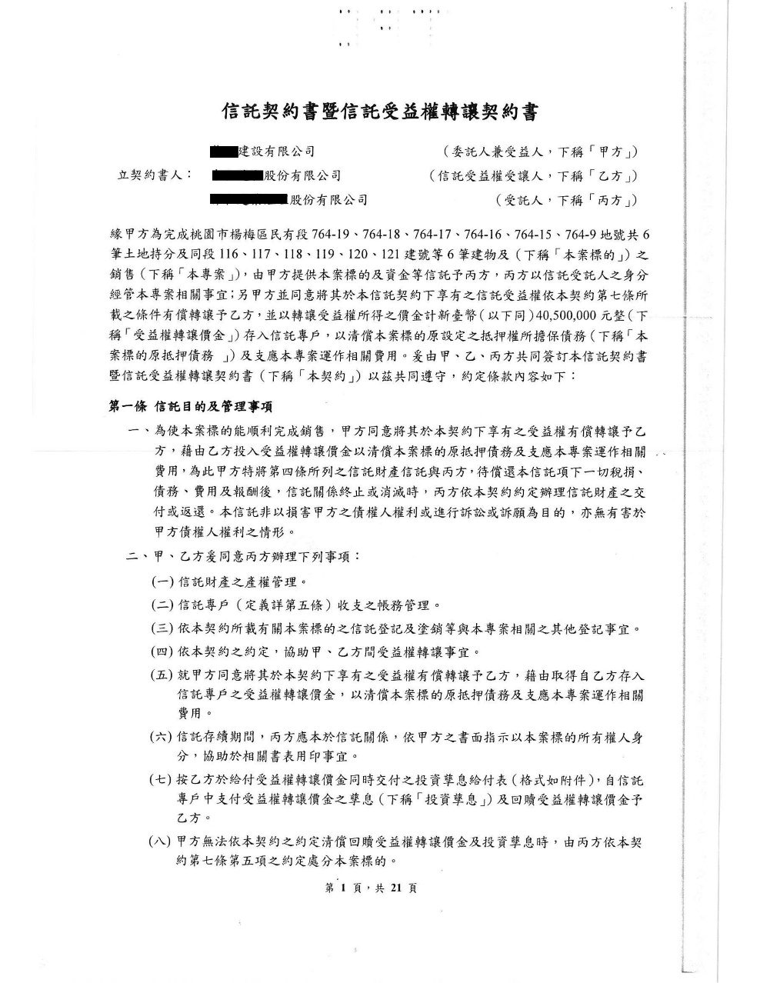
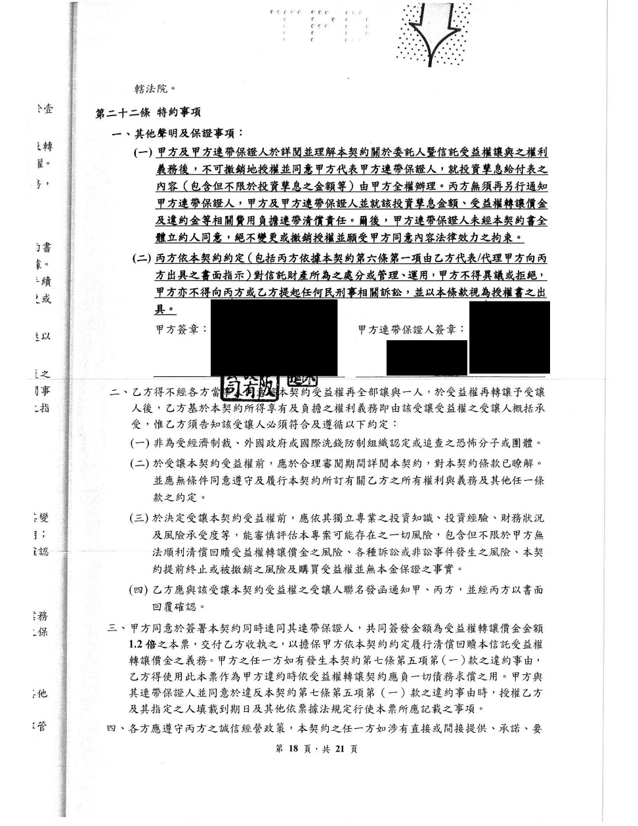
信託契約

Slide 15
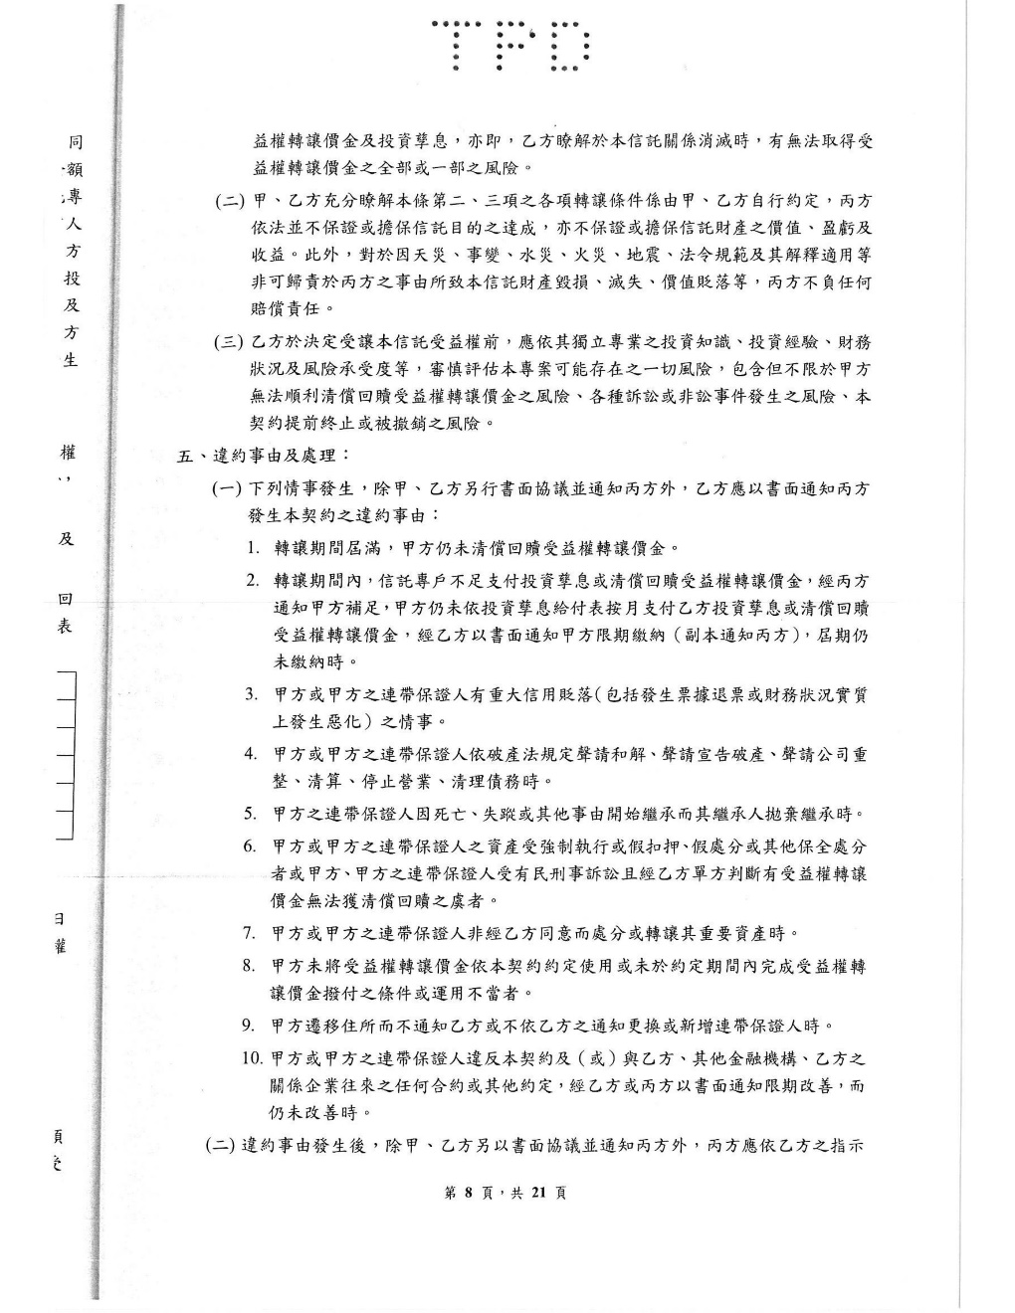
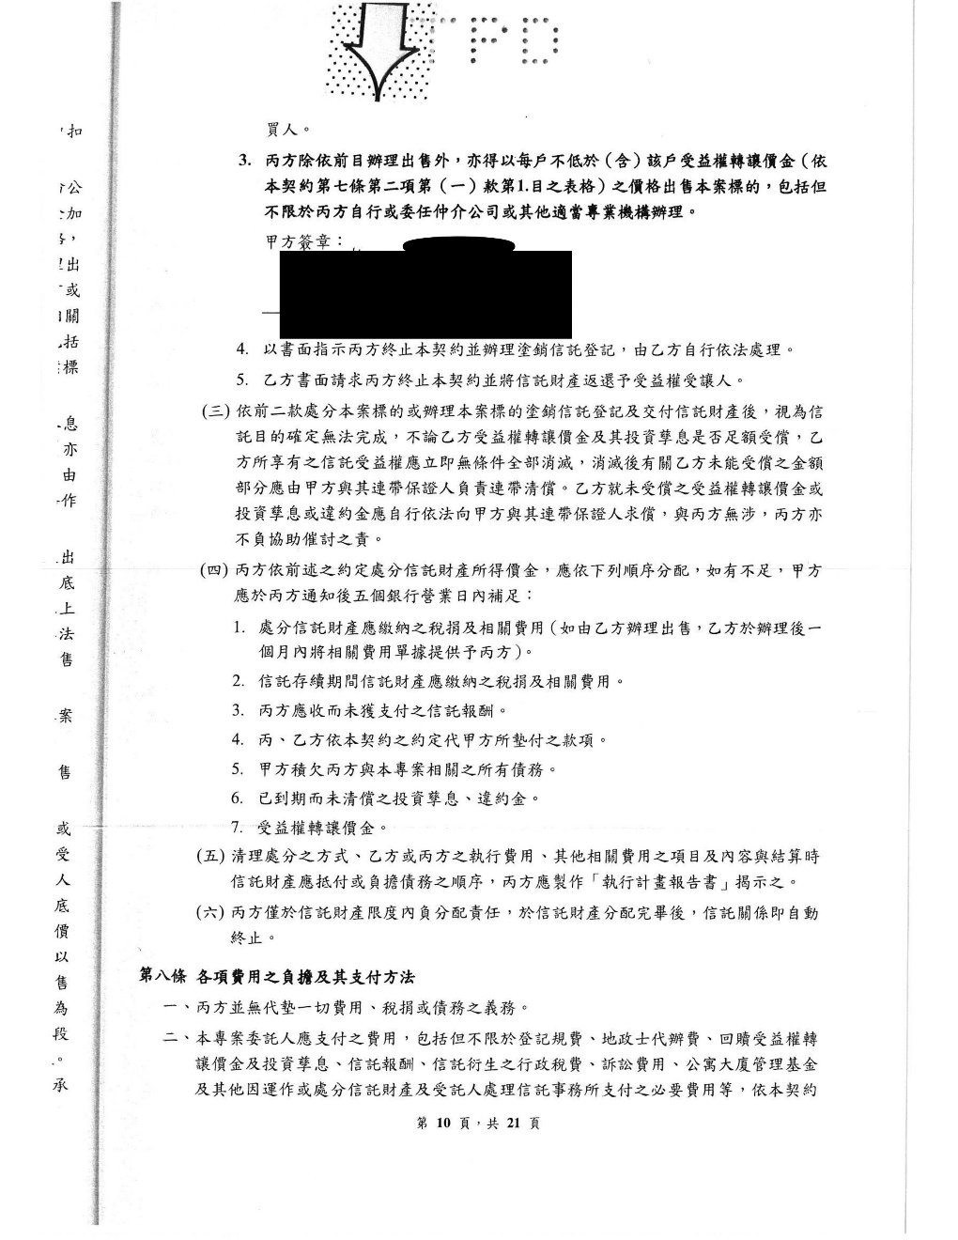
信託契約

Slide 16
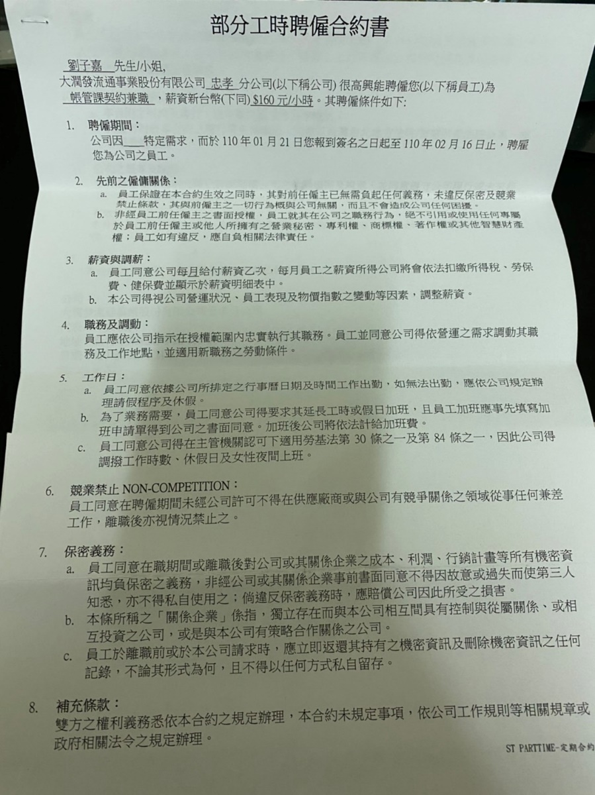
僱傭契約
2
1
3
4
1.契約名稱:
部分工時聘僱合約書
2.當事人姓名
3.訂立契約原因
4.契約的期限:
110年01月21日至110年2月16日
5.雙方應守的約束:
保密、競業禁止……
5

Slide 17
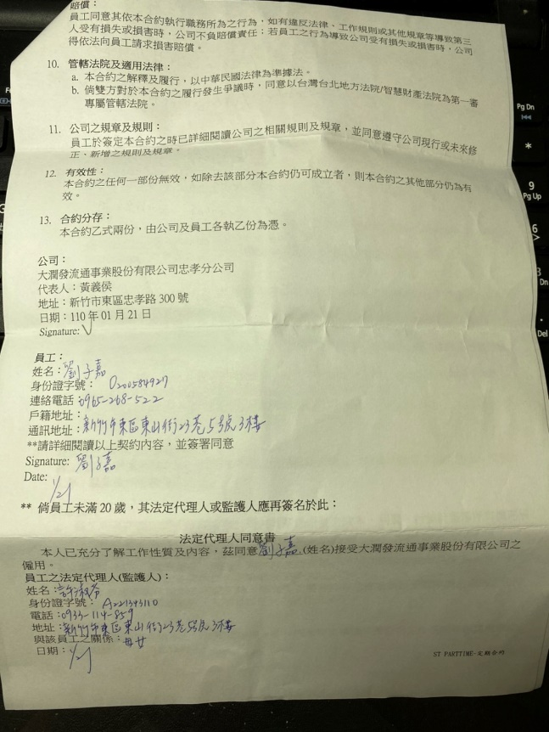
僱傭契約
6
6.立約後的保證:
員工同意其依本合約執行職務所為之行為，如有違反法律、工作規則或其他規章等導致第三人受有損失或損害時，公司不負賠償責任；若員工之行為導致公司受有損失或損害時，公司得依法向員工請求損害賠償。
7. 當事人簽名
8.訂立契約的日期
7
8

